Slide 1
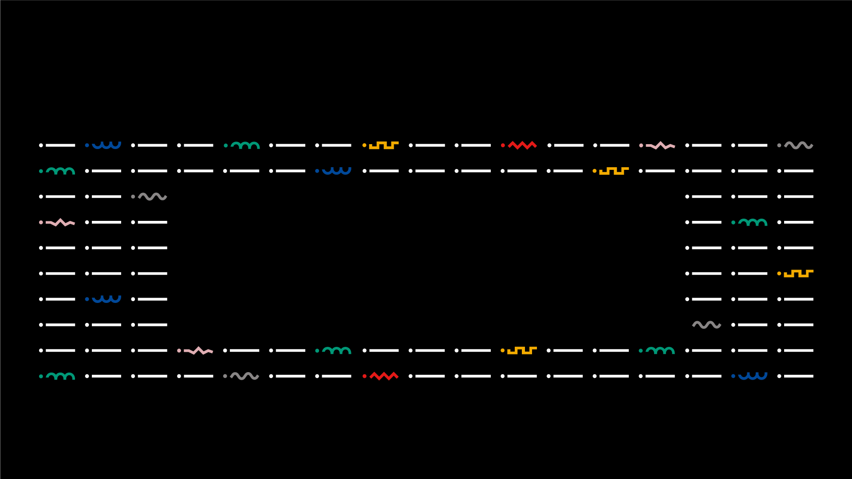

INTEGRAÇÃO DE SISTEMAS
Licenciatura em ENGENHARIA INFORMÁTICA
Trabalho Prático 1-B
Sistemas Distribuídos
24585 – Alexandre Santos
25343 – Rui Alves
Orientador(es):
Professor Doutor Jorge Ribeiro
Professor Doutor Luís Teófilo
Licenciatura em Engenharia Informática | Escola Superior de Tecnologia e Gestão| Unidade Curricular: INTEGRAÇÃO DE SISTEMAS |
Ano Letivo 2023/2024

Slide 2


INTEGRAÇÃO DE SISTEMAS – TRABALHO PRÁTICO 1-B - Sistemas Distribuídos
■ Conteúdo
Degree IN Informatics engineering
1. Introdução e Objectivos
2. xml
2.1 …
3. zzz
4. Xxxx
5. Conclusão e dificuldades
6. Bibliografia e Referências Web
@Alexandre Santos, Rui Alves | Unidade Curricular: INTEGRAÇÃO DE SISTEMAS – Ano Letivo 2023/2024 – Trabalho Prático 1-B
- 2 -

Slide 3
INTEGRAÇÃO DE SISTEMAS – TRABALHO PRÁTICO 1-B - Sistemas Distribuídos
■ Tema 1
Degree IN Informatics engineering
Registo de Evidências:
@Alexandre Santos, Rui Alves | Unidade Curricular: INTEGRAÇÃO DE SISTEMAS – Ano Letivo 2023/2024 – Trabalho Prático 1-B
- 3 -

Slide 4
INTEGRAÇÃO DE SISTEMAS – TRABALHO PRÁTICO 1-B - Sistemas Distribuídos
■ Dificuldades
Degree IN Informatics engineering
■ Criação da estrutura do schema
■ Implementação da validação do XML com o schema usando o lxml
■ Integração das funções no xmlrpc devido aos imports
@Alexandre Santos, Rui Alves | Unidade Curricular: INTEGRAÇÃO DE SISTEMAS – Ano Letivo 2023/2024 – Trabalho Prático 1-B
- 4 -

Slide 5
INTEGRAÇÃO DE SISTEMAS – TRABALHO PRÁTICO 1-B - Sistemas Distribuídos
■ Conclusão
Degree IN Informatics engineering
Este trabalho prático em Integração de Sistemas destacou-se pela implementação eficaz de uma solução abrangente. Escolhe-mos um dataset específico do Kaggle em CSV, aplicando habilmente os conceitos aprendidos para criar um novo formato XML e o seu respetivo Schema. A inclusão de informações de localização, obtidas via Nominatim, enriqueceu o conteúdo, enquanto a integração com o PostgreSQL, através de métodos XMLRPC, solidificou a base do projeto.
A solução oferece flexibilidade, permitindo a adição e remoção de ficheiros XML, além de disponibilizar funcionalidades avançadas através de função RPC. Este projeto não só aprimorou as nossas competências práticas, mas também proporcionou uma visão aprofundada das complexidades envolvidas na integração de sistemas e na gestão de dados estruturados.
@Alexandre Santos, Rui Alves | Unidade Curricular: INTEGRAÇÃO DE SISTEMAS – Ano Letivo 2023/2024 – Trabalho Prático 1-B
- 5 -

Slide 6
INTEGRAÇÃO DE SISTEMAS – TRABALHO PRÁTICO 1-B - Sistemas Distribuídos
■ 6. Bibliografia e Referências Web
Degree IN Informatics engineering
■ XML Validator - https://www.freeformatter.com/xml-validator-xsd.html
■ XML Schema - https://www.liquid-technologies.com/xml-schema-tutorial/xsd-conventions
■ XML Schema - https://www.w3schools.com/xml/schema_intro.asp
■ RPC - https://www.techtarget.com/searchapparchitecture/definition/Remote-Procedure-Call-RPC
■ Docker - https://docs.docker.com/get-started/overview/
■ IA ChatGPT - https://chat.openai.com/
@Alexandre Santos, Rui Alves | Unidade Curricular: INTEGRAÇÃO DE SISTEMAS – Ano Letivo 2023/2024 – Trabalho Prático 1-B
- 6 -
Notes:
Tiago (acabar referencias)

Slide 7
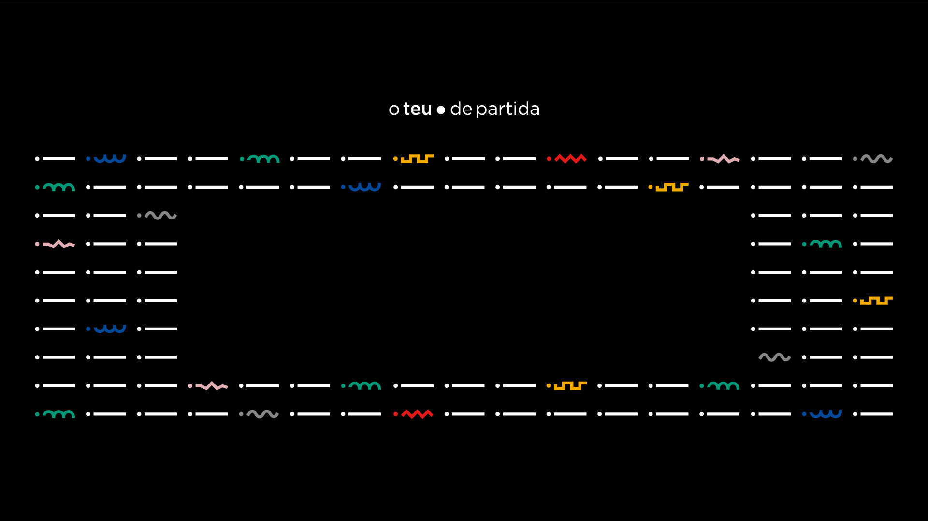
www.ipvc.pt

